Slide 1
CHÀO MỪNG QUÝ THẦY CÔ
ĐẾN DỰ GIỜ LỚP 11A1
GIAO VIEN: TRAN NGOC THANH

Slide 2
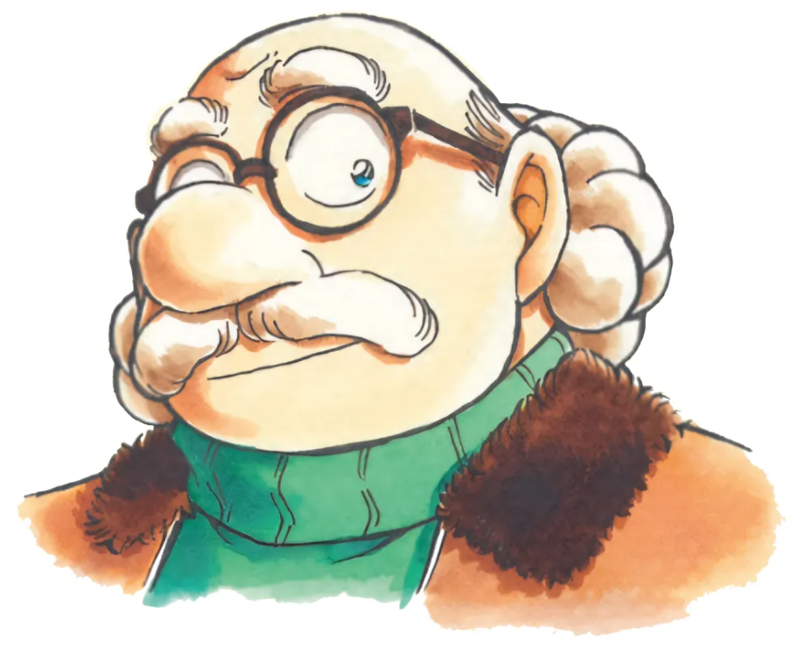
ĐỐ VUI
Ở đâu có 30 người đàn ông và 2 người phụ nữ đang đánh nhau?

Slide 3
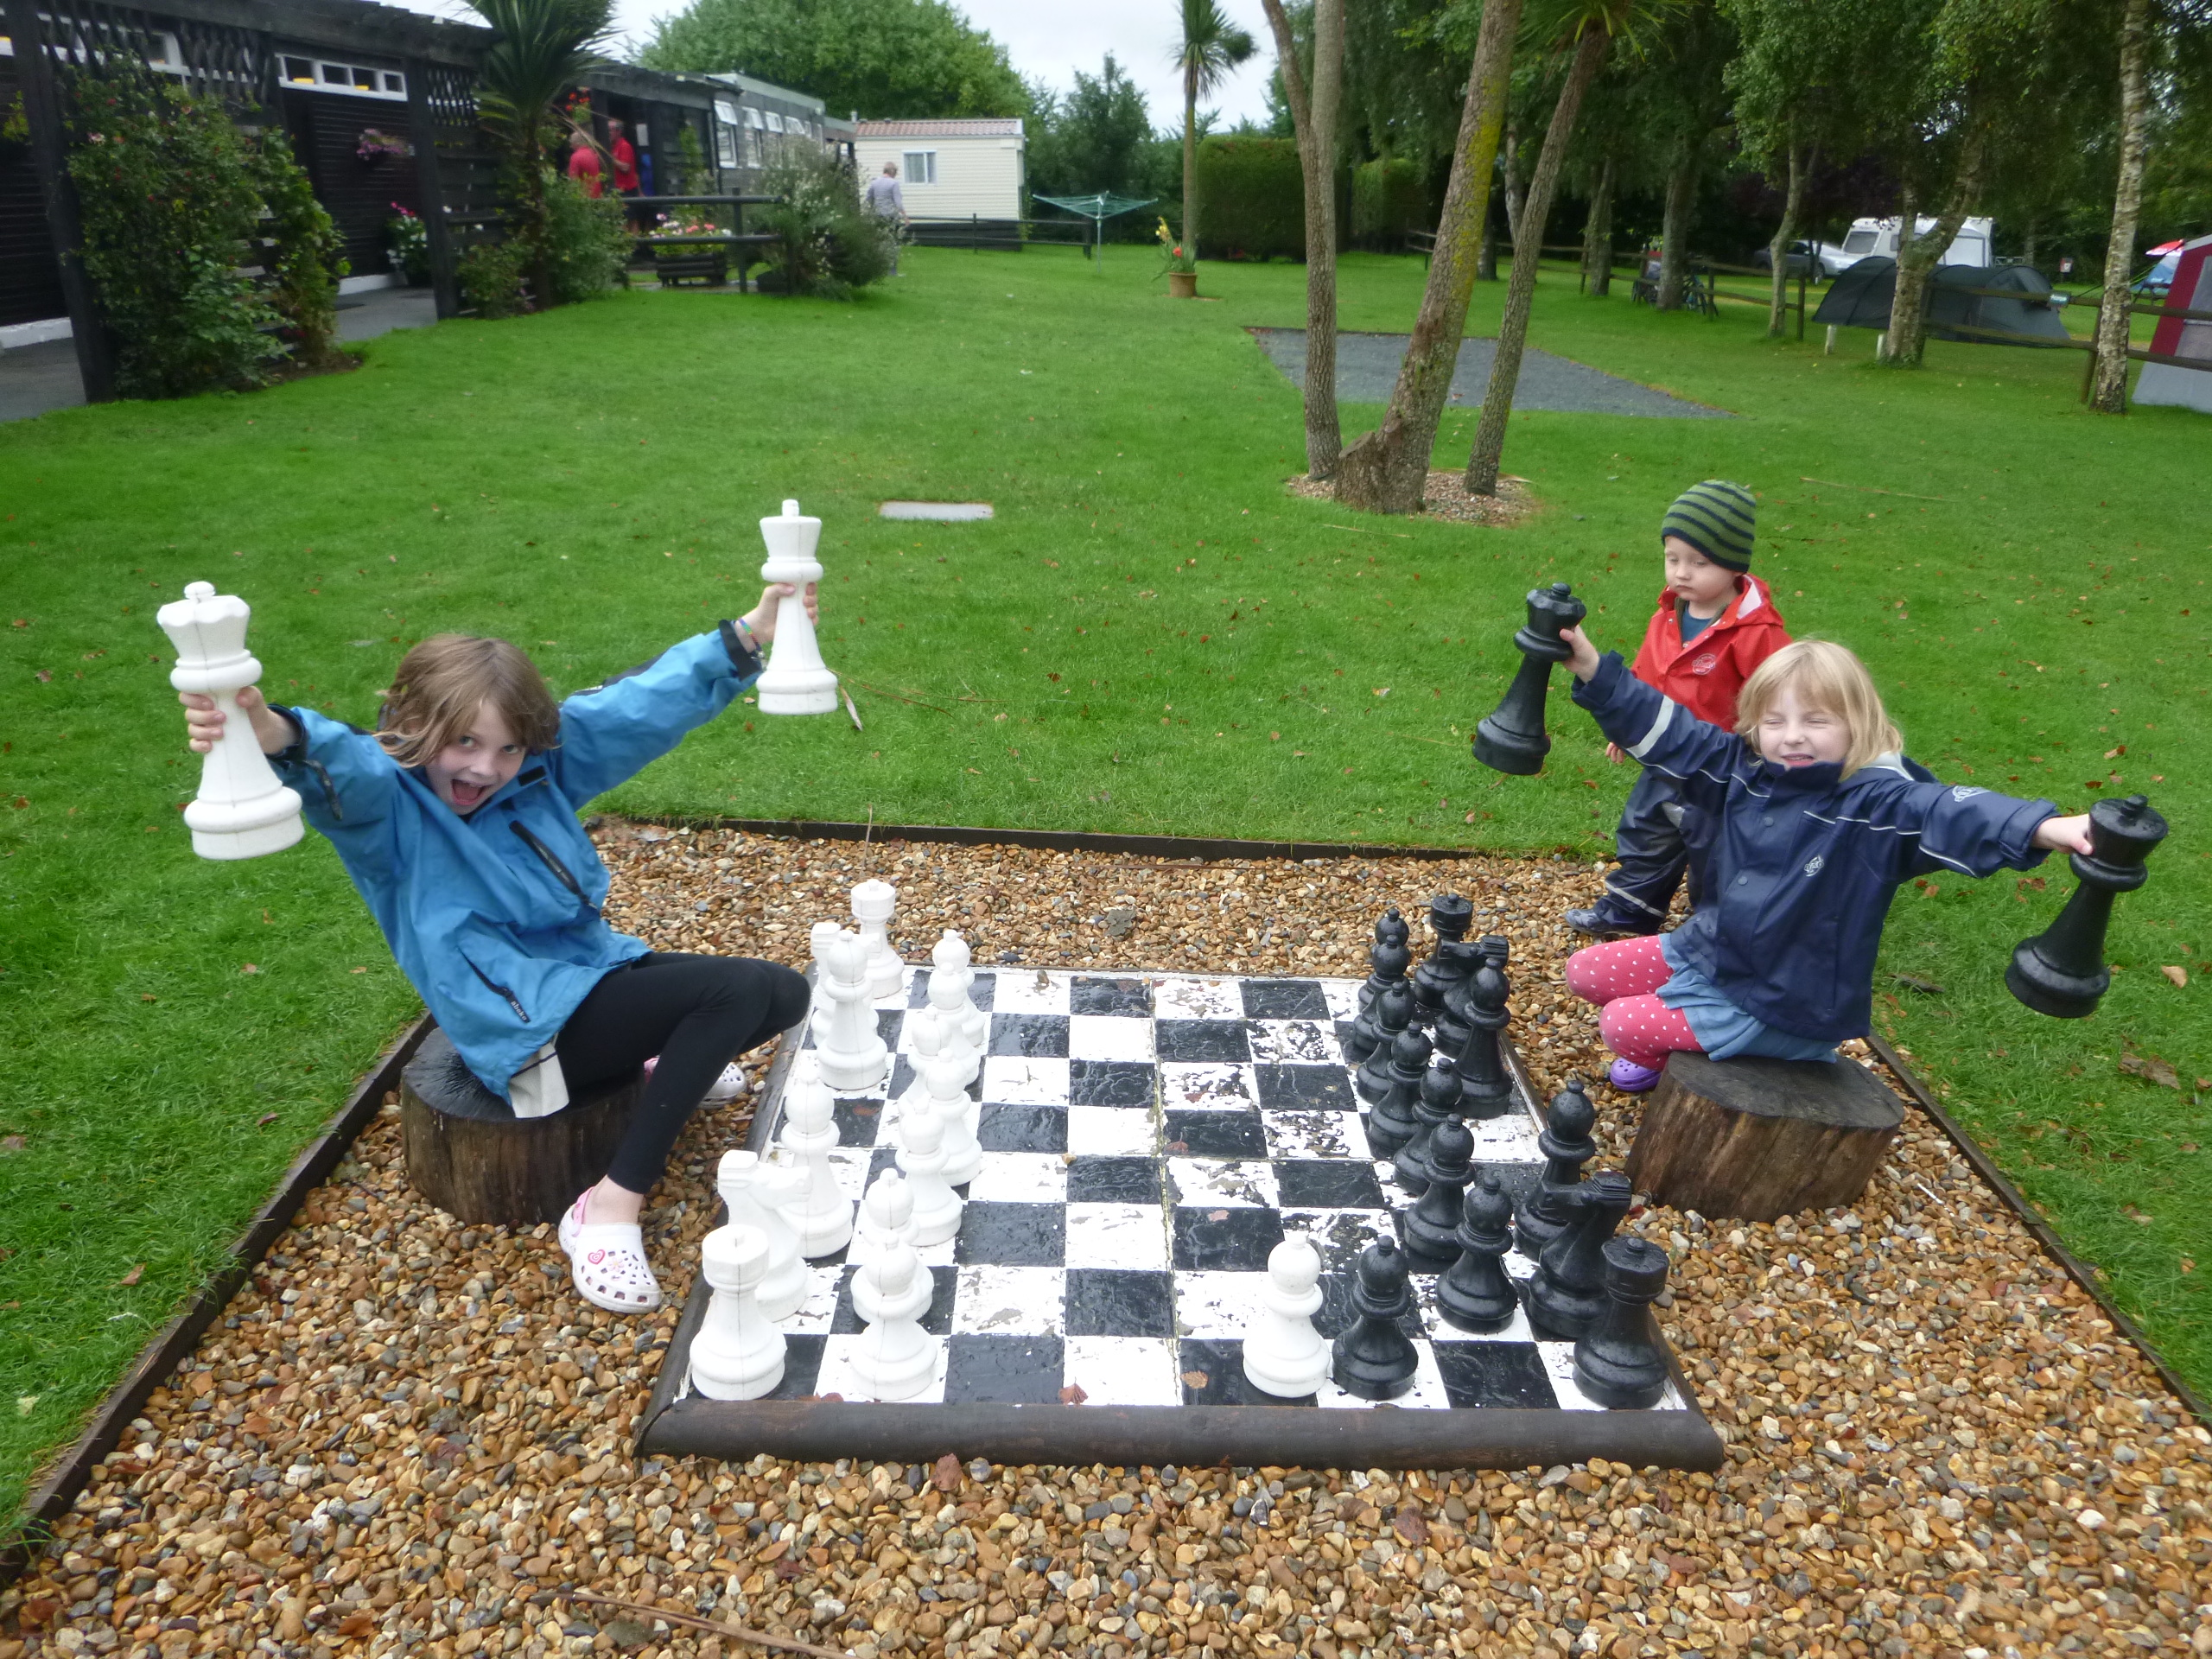

Slide 5
Tổng số hạt lúa là $1+2+2^{2}+2^{3}+…+2^{63}$
Dãy số $1;2;2^{2};2^{3};…;2^{63}$

Slide 7
I – ĐỊNH NGHĨA
- Cấp số nhân là một dãy số (hữu hạn hoặc vô hạn), trong đó kể từ số hạng thứ hai, mỗi số hạng đều là tích của số hạng đứng ngay trước nó với một số không đổi q.
- Số q được gọi là công bội của cấp số nhân.
- Cấp số nhân $(u_{n})$ với công bội $q$ được cho bởi hệ thức truy hồi $u_{n}=u_{n−1}.q với n≥2.$

Slide 8
Ví dụ 1. Cho cấp số nhân có số hạng đầu $u_{1}=3$ và công bội $q=−2$. Viết năm số hạng đầu của cấp số nhân này.

Slide 9
Ví dụ 2. Các dãy số sau có phải cấp số nhân không?
a) $2;6;18;54;…$
b) 5; 10; 30; 120; …
c) 9; 9; 9; 9;…

Slide 10
Hoạt động:
Cho cấp số nhân có số hạng đầu $u_{1}$ và công bội $q$
Tính các số hạng $u_{2}, u_{3},u_{4}$ theo $u_{1}$ và $q$.
Dự đoán công thức tính số hạng $u_{n}$ theo $u_{1}$ và $q$.

Slide 11
II. SỐ HẠNG TỔNG QUÁT
Nếu một cấp số nhân có số hạng đầu $u_{1}$ và công bội $q$ thì số hạng tổng quát $u_{n}$ của nó được xác định bởi công thức
$$u_{n}=u_{1}.q^{n−1} với n≥2.$$

Slide 12
Ví dụ 3 : Tìm 4 số hạng đầu và số hạng thứ 11 của cấp số nhân có $u_{1}=1024$ và $q=−$ $\frac{1}{2}$.

Slide 13
Ví dụ 4: Cho một cấp số nhân có số hạng thứ 5 bằng 4 và số hạng thứ 8 bằng 32. Tìm số hạng đầu và công bội của cấp số nhân đó.

Slide 14
III. Tổng của n số hạng đầu của một cấp số nhân
Cho cấp số nhân $(u_{n})$ với công bội $q≠1.$
Đặt $S_{n}=u_{1}+u_{2}+…+u_{n}$. Khi đó
$$S_{n}=\frac{u_{1}(1−q^{n})}{1−q}.$$

Slide 15
III. Tổng của n số hạng đầu của một cấp số nhân
Cho cấp số nhân $(u_{n})$ với công bội $q≠1.$
Đặt $S_{n}=u_{1}+u_{2}+…+u_{n}$. Khi đó
$$S_{n}=\frac{u_{1}(1−q^{n})}{1−q}.$$
Chú ý: Nếu $q=1$ thì $S_{n}=nu_{1}$.

Slide 16
Ví dụ: Cho $\left(u_{n}\right)$ là một cấp số nhân có số hạng đầu $u_{1}=4$ và công bội $q=3$. Tính tổng 10 số hạng đầu của cấp số nhân đó.

Slide 17
Nhà vua phải thưởng bao nhiêu hạt lúa?
Tính tổng $1+2+2^{2}+2^{3}+…+2^{63}.$
18 446 744 073 709 551 615 hạt lúa

Slide 20
Có thể bạn chưa biết

Slide 21
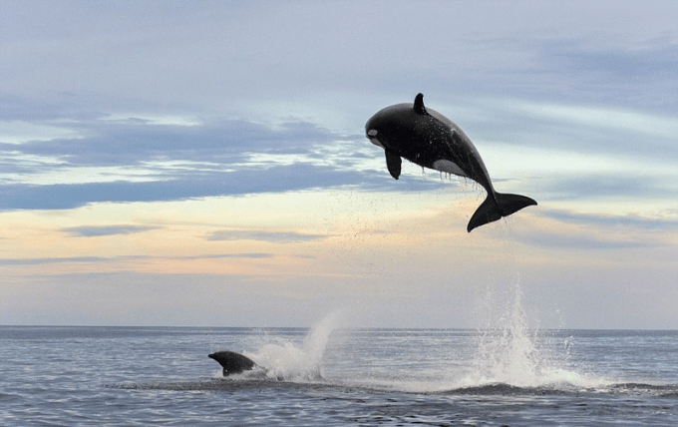
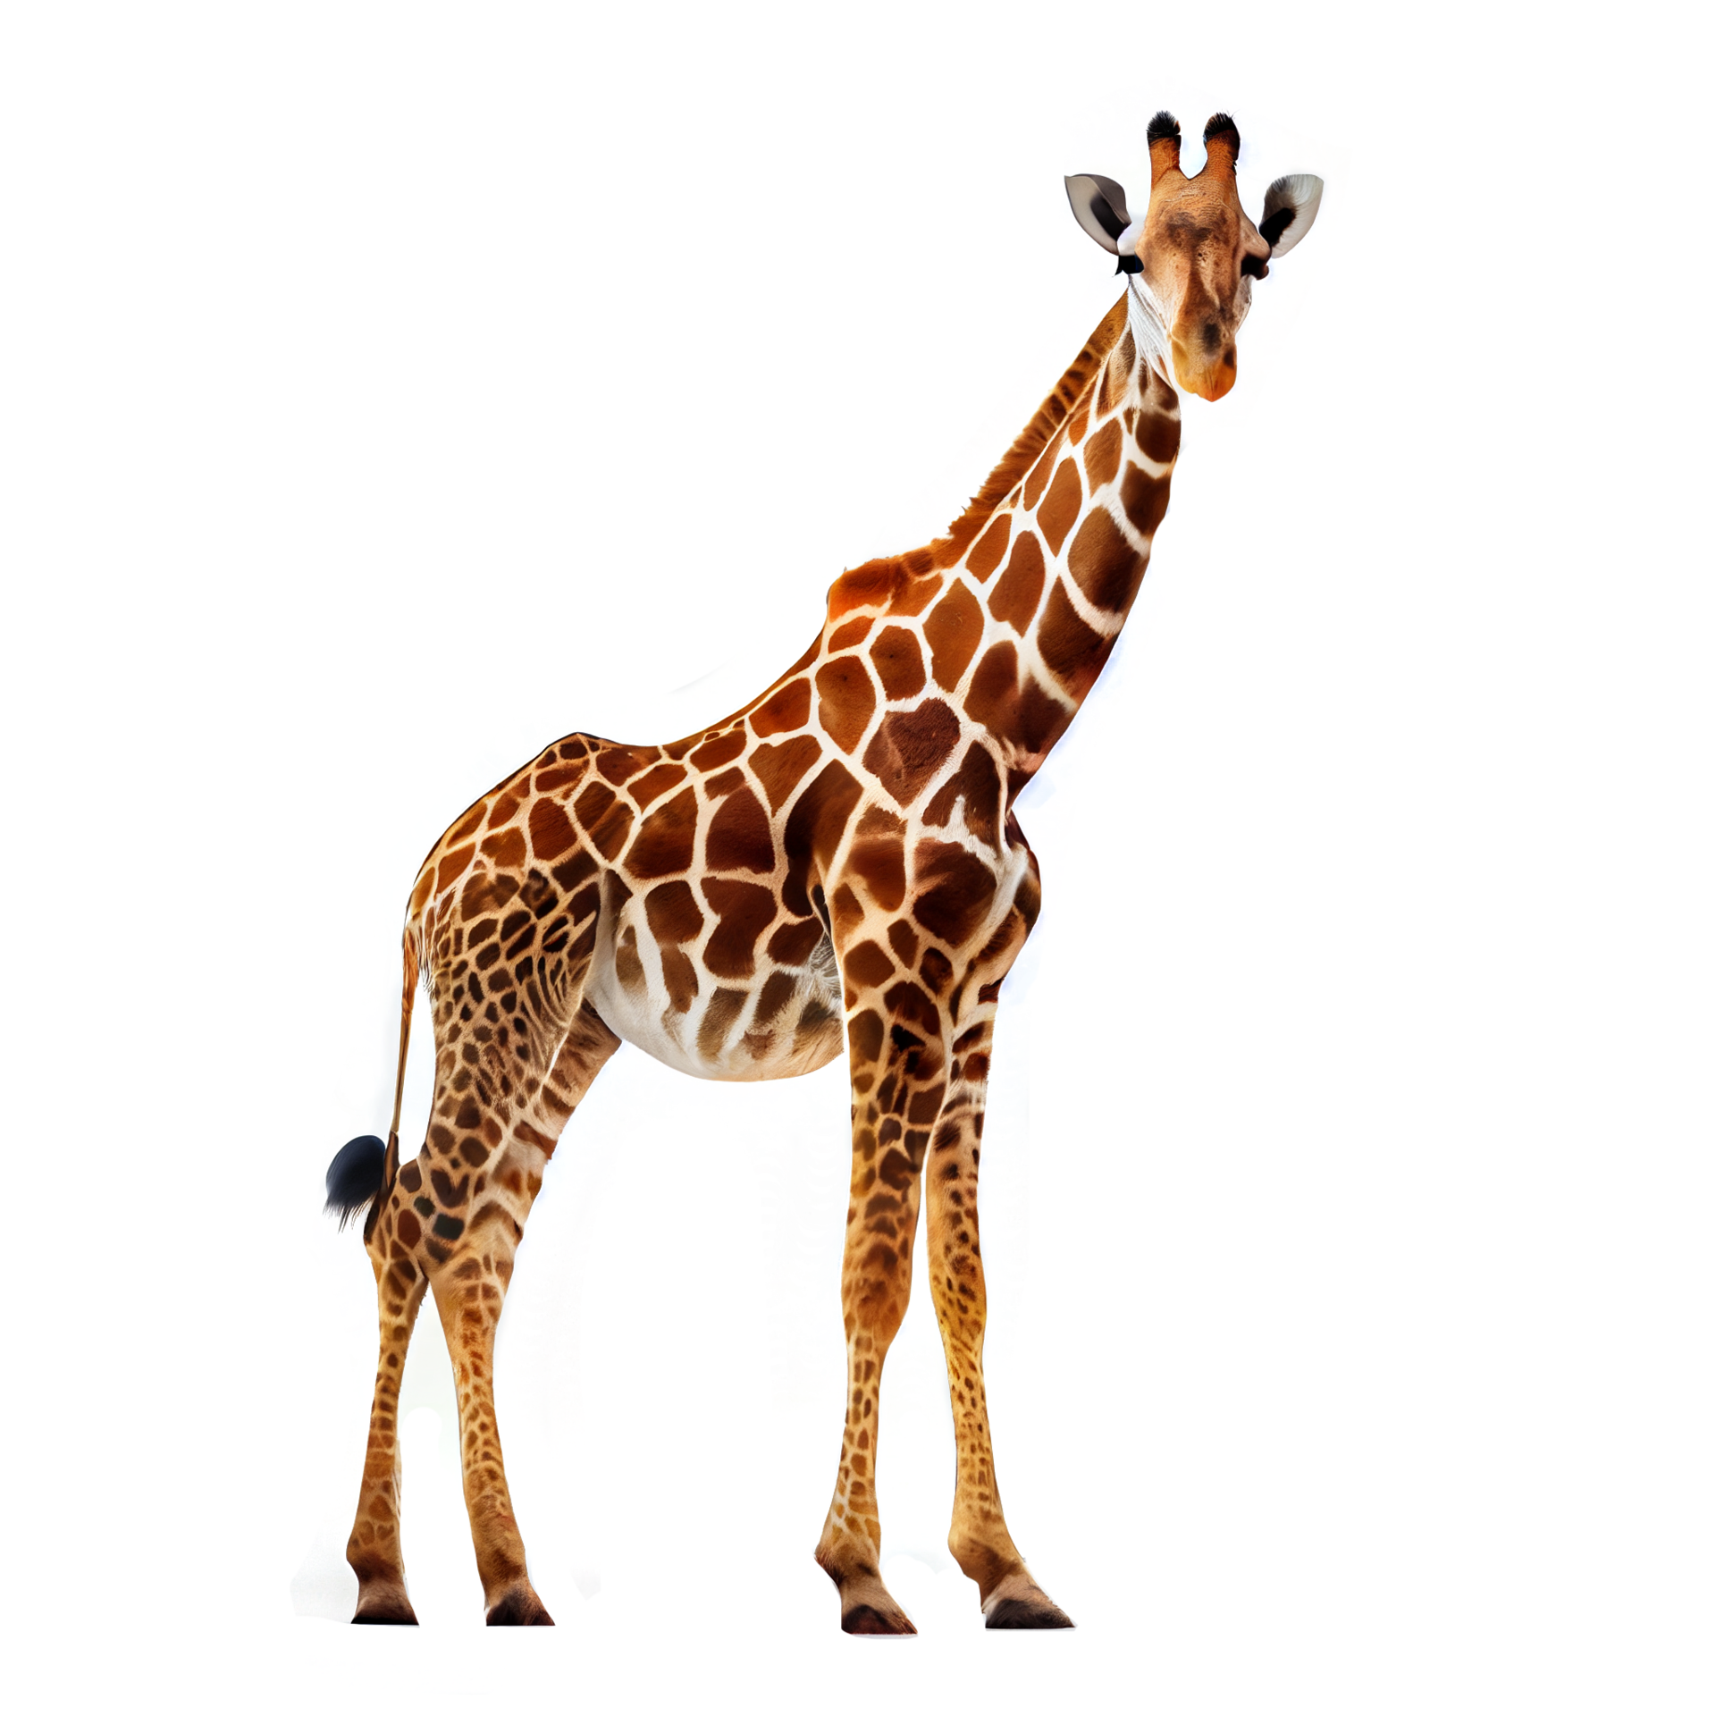
Bạn có tin rằng một chú cá voi nặng 4,3 tấn nhưng có thể nhảy lên khỏi mặt nước ở độ cao tới 6,6m?

Slide 22
$${\left(101\%\right)}^{365}=37,78$$
$${\left(99\%\right)}^{365}=0,03$$

Slide 23
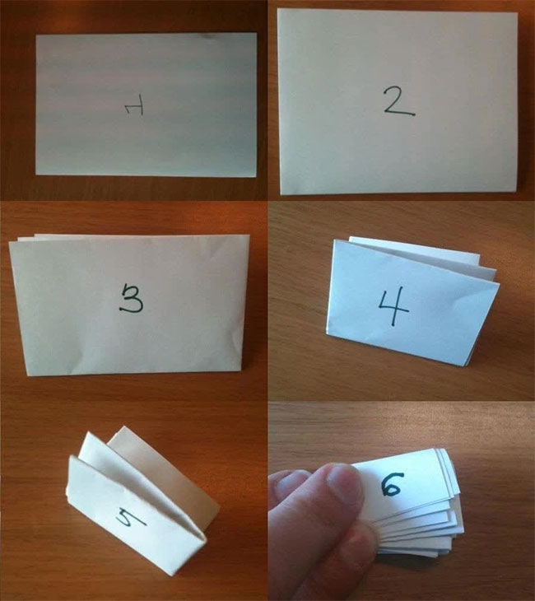
Theo Toán học, gấp đôi tờ giấy không hề dễ dàng!

Slide 24
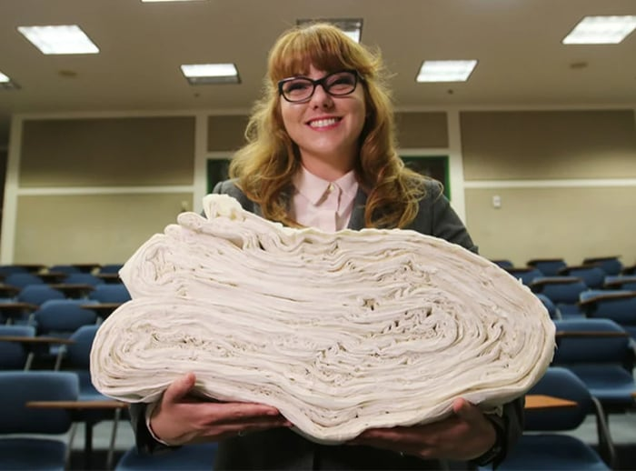
Kỷ lục Guiness về gấp đôi tờ giấy

Slide 25
Kỷ lục Guiness về gấp đôi tờ giấy
Năm 2002, Britney Gallivan, khi đó đang là học sinh trung học cơ sở ở California đã gập đôi một tờ giấy 12 lần và xác lập kỷ lục Guinness thế giới về số lần gấp đôi một tờ giấy. Gallivan đã lập kỷ lục của mình với một tờ giấy lụa mà cô tìm thấy trên mạng, dài tới 1219 mét và mất khoảng 8 giờ trong một hành lang dài ở một trung tâm mua sắm để gấp giấy.
Tới nay, chưa ai phá vỡ được kỷ lục này.

